Slide 1
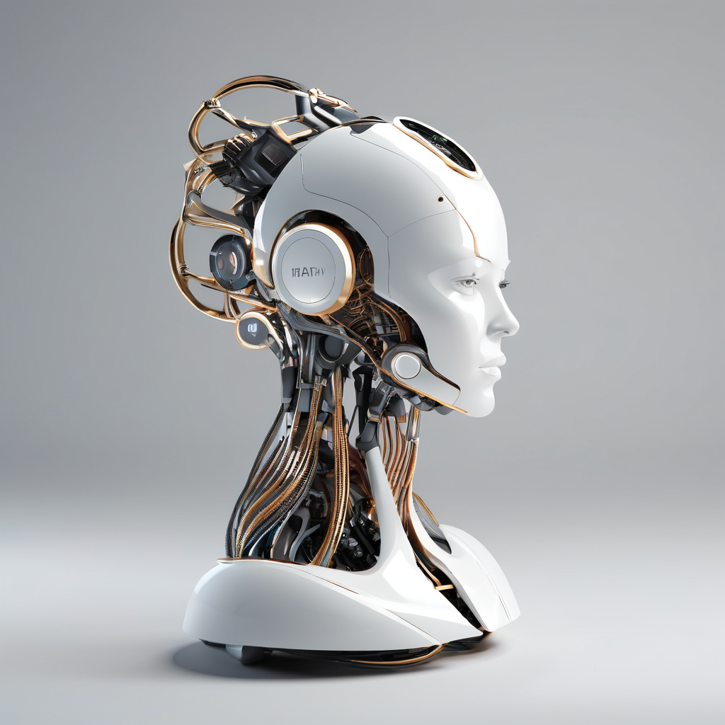
INTELIGENCIA ARTIFICIAL

Slide 2
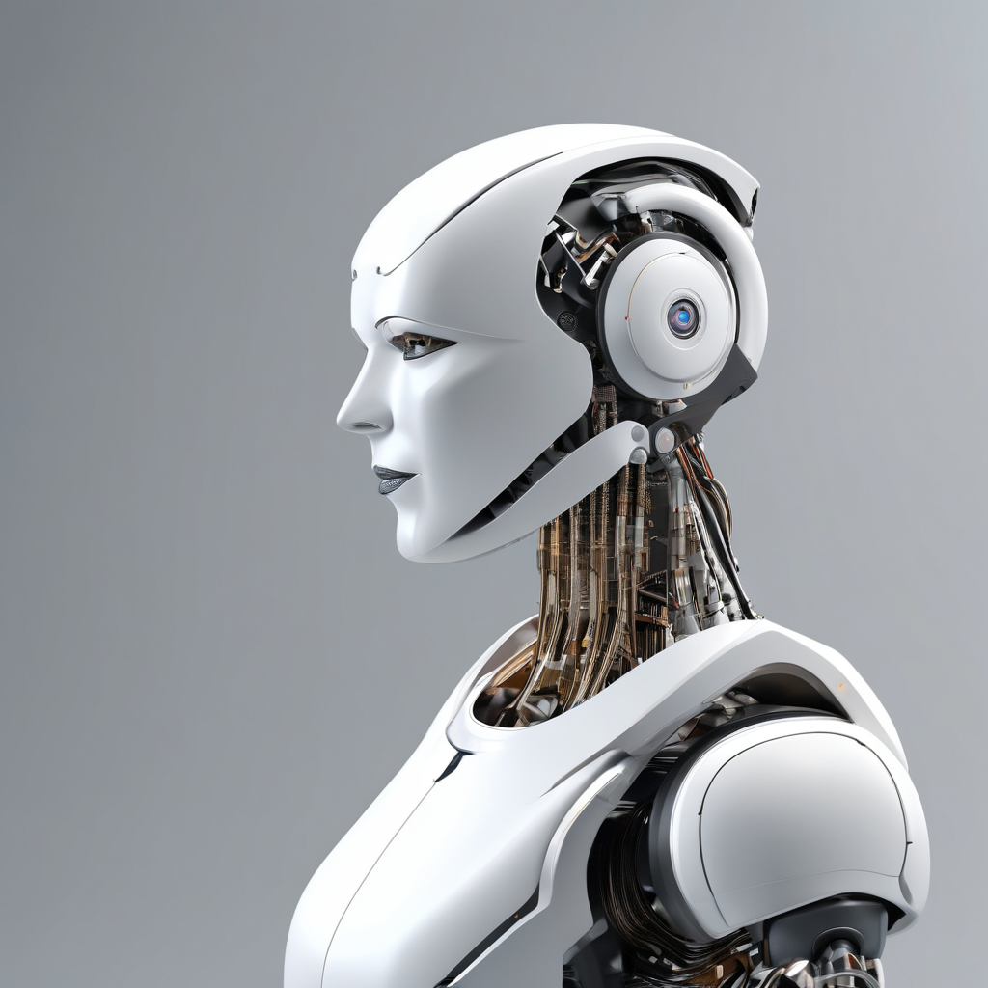
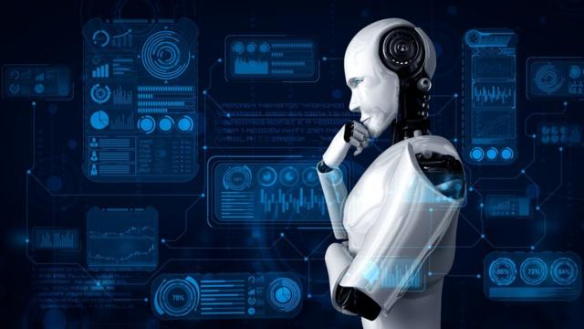
Definición de la Inteligencia Artificial
¿Qué es la Inteligencia Artificial?
La inteligencia artificial es un termino general referido a aplicaciones que realizan tareas complejas que antes necesitaban de intervención humana, busca replicar e incluso superar la forma en la que los humanos percibimos y reaccionamos ante el mundo. Analizando y comprendiendo una gran cantidad de datos para automatizar tareas complejas de manera eficiente mediante algoritmos y modelos matemáticos.
Se divide en diferentes subcampos como la IA de aprendizaje automático y el aprendizaje profundo.

Slide 3
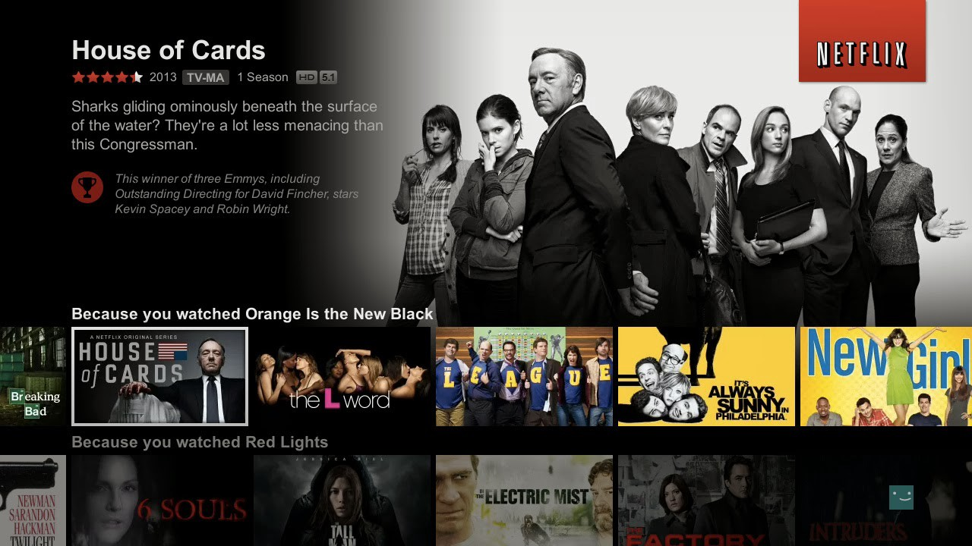
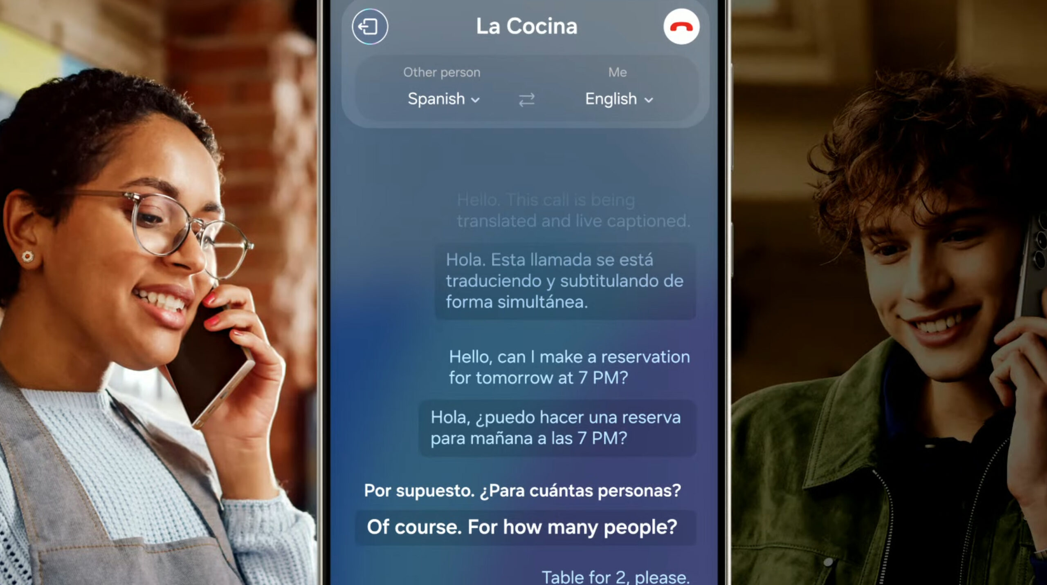
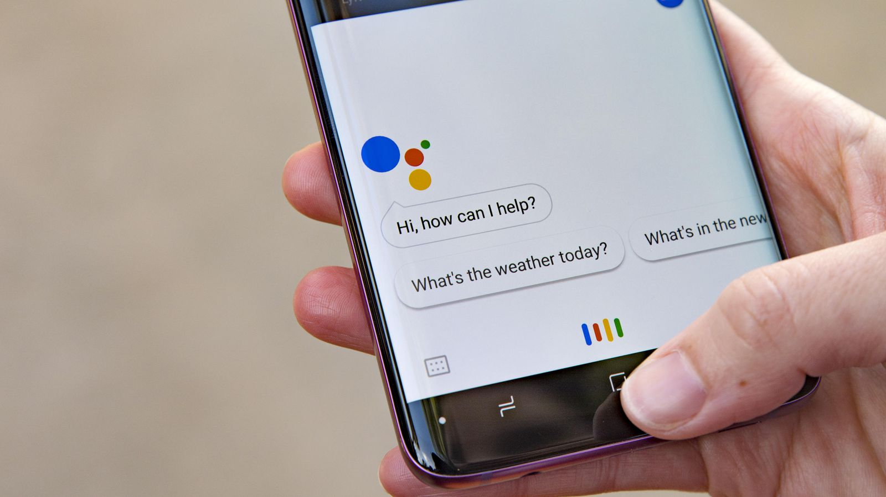
Ejemplos Reales de la Inteligencia Artificial
IA en recomendaciones personalizadas:
Las aplicaciones y servicios online utilizan los algoritmos de la IA para recomendar en función a hábitos previos. Spotify recomendando canciones y Netflix recomendando películas y series.
IA en la traducción automática:
Sider, Samsung live translate, Sayhi, entre otros pueden comprender lenguaje hablado y traducirlo con precisión a otros idiomas.
IA como asistente virtual inteligente:
Siri, Alexa y Google Assistant pueden configurar recordatorios, responder preguntas o controlar dispositivos domésticos inteligentes, haciendo que las tareas cotidianas sean más fáciles.

Slide 4
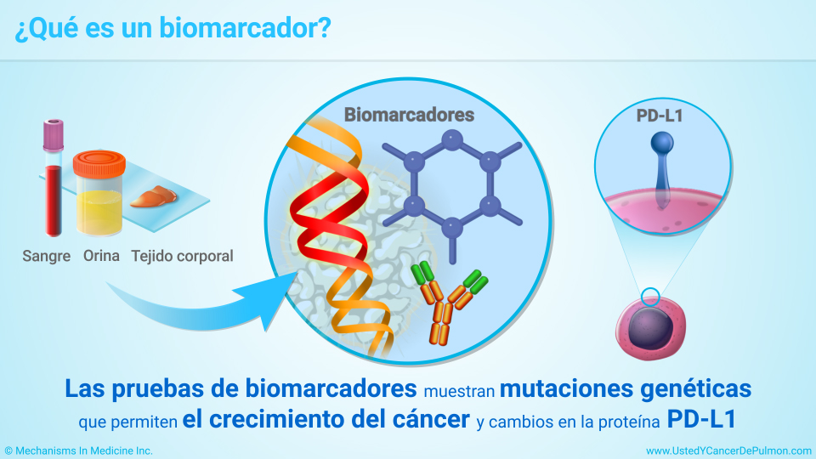
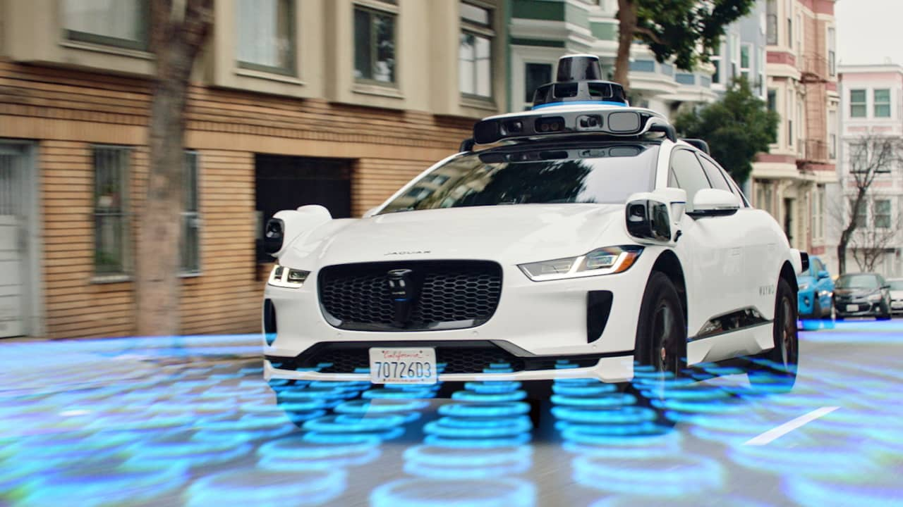
IA en sanidad:
Puede utilizarse para diagnósticos médicos, ayudando a detectar enfermedades, seguimiento de pacientes y desarrollo de fármacos. Linus Healt realiza pruebas cognitivas para detectar signos de deterioro cognitivo de forma temprana, como biomarcadores clave del Alzheimer.
IA en automóviles:
Tesla, Waymo y Xiaomi son empresas que utilizan conducción autónoma, que sirve para analizar el entorno y toman decisiones de conducción de forma segura.

Slide 5
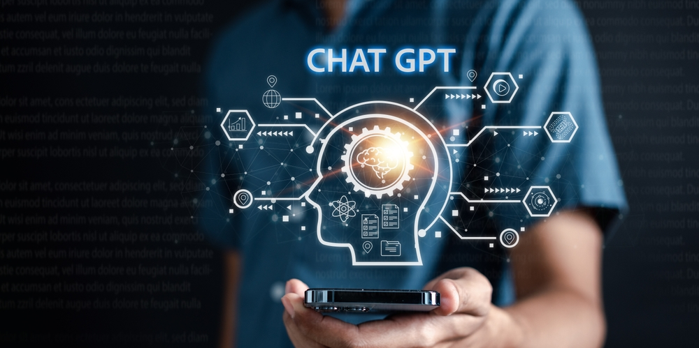
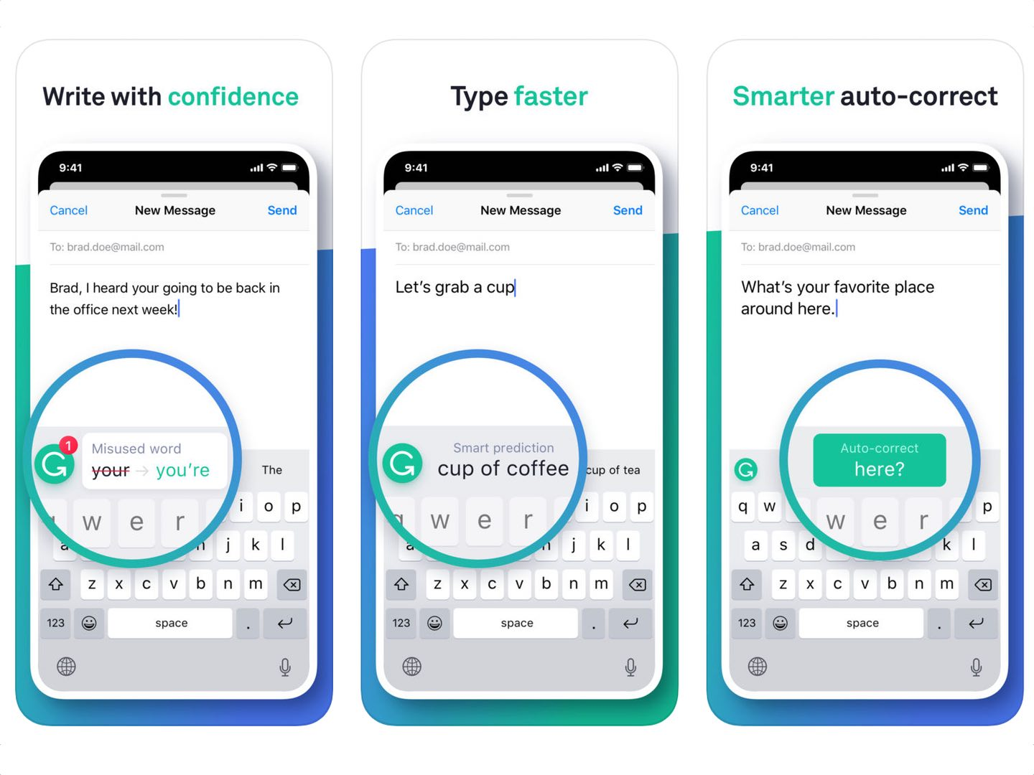
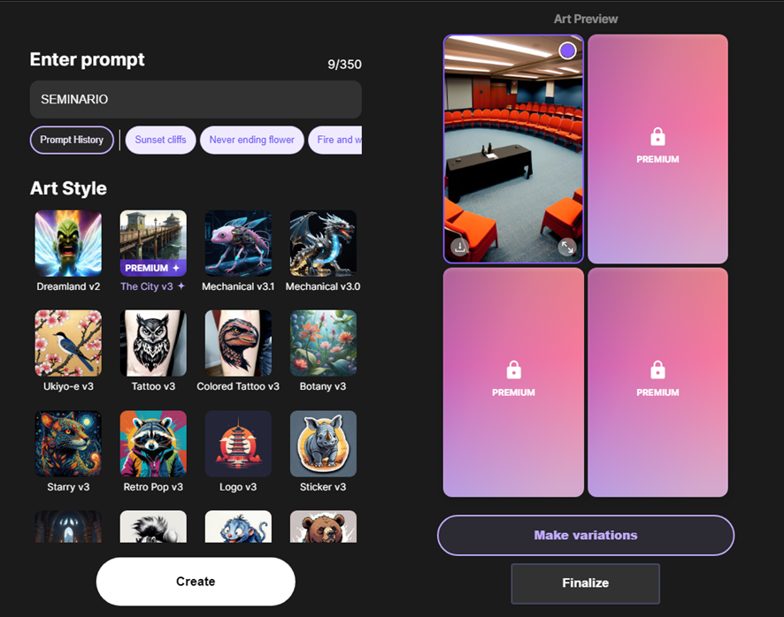
Acceso al uso de la Inteligencia Artificial
La Inteligencia artificial varia su disponibilidad dependiendo para que se requiera, para el público comúnmente es de pago, pero casi todas las aplicaciones ofrecen versiones de prueba:
ChatGPT: la mas popular del mercado, es una aplicación de chatbot, que se especializa en el dialogo.
Grammarly: ayuda a reducir el tiempo en revisar y corregir grandes cantidades de texto para chequeos ortográficos, de gramática y de puntuación. A su vez, detecta plagio y sugiere reemplazos para los errores identificados.
WOMBO Dream: es una herramienta generadora de arte con IA que permite crear imágenes a partir de indicaciones de texto.

Slide 6

Caso de aplicación real
TOME.APP
Es una plataforma que utiliza la Inteligencia Artificial para ofrecer una experiencia de aprendizaje personalizada, pudiendo realizar presentaciones y proyectos.
Utiliza GPT, un modelo de lenguaje que genera textos coherentes sobre cualquier tema, y DALL-E para crear imágenes originales a partir de descripciones textuales.

Slide 7
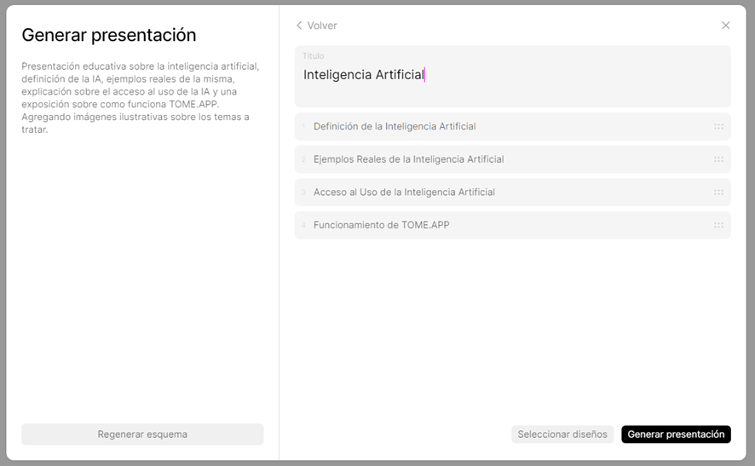
TOME.APP recopila y analiza datos ingresados por el usuario y así genera el contenido. Incluyendo textos, videos, imágenes, gráficos, entre otras funciones. Luego de generar este contenido, el usuario puede cambiarlo manualmente o pedirle a la IA que lo haga.

Slide 8
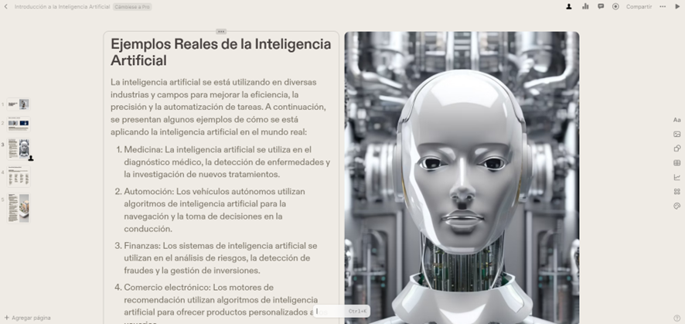
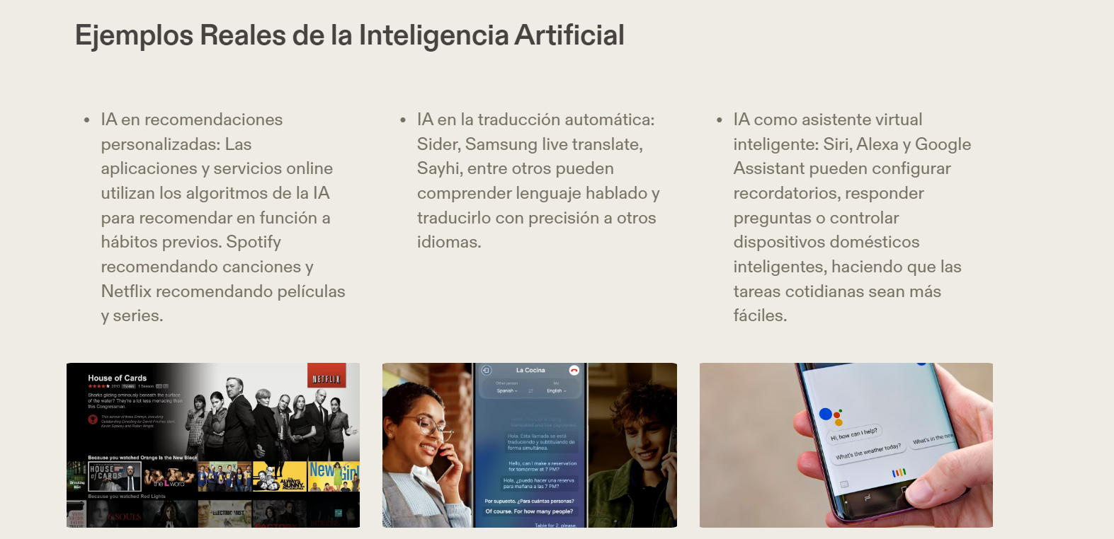
Modificaciones del usuario
Generado por IA
Cambios del usuario

Slide 9
Link de espectador
https://tome.app/ia-9052/introduccion-a-la-inteligencia-artificial-cluugt8ui00z7o966njxap7tc

